Slide 1

BÀI GIẢNG
QUẢN TRỊ DỰ ÁN
CÔNG NGHỆ THÔNG TIN

Slide 2
Chương 2
DỰ ÁN CÔNG NGHỆ THÔNG TIN
Nội dung
1
Các đặc điểm của dự án CNTT
2
Vòng đời của dự án
3
Các giai đoạn của dự án CNTT

Slide 3

1. DỰ ÁN CNTT
Dự án CNTT
CNTT = Phần cứng + Phần mềm, sự tích hợp phần cứng, phần mềm và con người
Dự án CNTT = dự án liên quan đến phần cứng, phần mềm, và mạng.
Ví dụ: Dự án xây dựng hệ thống tính cước và chăm sóc khách hàng tại các Bưu điện Tỉnh/Thành, phục vụ hoạt động sản xuất kinh doanh.

Slide 4
2. VÒNG ĐỜI CỦA DỰ ÁN
Systems Development Life Cycle - SDLC
  Là khung làm việc dùng để mô tả các giai đoạn trong quá trình phát triển và duy trì hệ thống.
  SDLC cơ bản là nhóm các giai đoạn của dự án.
  Các giai đoạn của dự án thay đổi tùy theo dự án, tổ chức hoặc lãnh vực kinh doanh, thường được chia thành 4 giai đoạn.

Slide 5
2. VÒNG ĐỜI CỦA DỰ ÁN
Giai đoạn xây dựng ý tưởng
  Xác định bức tranh toàn cảnh: mục tiêu, kết quả của dự án, phương pháp thực hiện.
  Các công việc cần làm: Khảo sát, tập hợp số liệu, xác định yêu cầu, đánh giá rủi ro, dự tính nguồn lực, …
  Quyết định lựa chọn dự án dựa trên: mục đích, nhu cầu, các mục tiêu lâu dài của tổ chức, doanh nghiệp.

Slide 6
2. VÒNG ĐỜI CỦA DỰ ÁN
Giai đoạn xây dựng ý tưởng
  Các nội dung được xét đến là: Mục đích yêu cầu của dự án, tính khả thi, lợi nhuận tiềm năng, mức độ chi phí, mực độ rủi ro và ước lượng các nguồn lực cần thiết.
  Phác thảo những kết quả và phương pháp thực hiện trong điều kiện hạn chế về nguồn lực.

Slide 7
2. VÒNG ĐỜI CỦA DỰ ÁN
Giai đoạn phát triển
  Xem dự án cần được thực hiện như thế nào,
  Nội dung chủ yếu: công tác thiết kế và lập kế hoạch.
  Đây là giai đoạn chứa đựng những công việc phức tạp nhất của dự án.
  Nội dung chủ yếu bao gồm:
    Thành lập nhóm dự án, xác định cấu trúc tổ chức.
    Lập kế hoạch tổng thể

Slide 8
2. VÒNG ĐỜI CỦA DỰ ÁN
Giai đoạn phát triển
  Nội dung chủ yếu bao gồm:
    Phân tích, lập bảng chi tiết công việc – WBS
    Lập kế hoạch tiến độ thời gian.
    Lập kế hoạch ngân sách
    Lập kế hoạch nguồn lực cần thiết
    Lập kế hoạch chi phí.
    Xin phê chuẩn thực hiện tiếp

Slide 9
2. VÒNG ĐỜI CỦA DỰ ÁN
Giai đoạn thực hiện
  Giai đoạn quản lý tổ chức triển khai các nguồn lực cần thiết như: phòng ốc, hệ thống, lựa chọn công cụ, mua sắm trang thiết bị, lắp đặt …
  Những vấn đề cần xem xét trong giai đoạn này là những yêu cầu kỹ thuật cụ thể nhằm so sánh, đánh giá lựa chọn công cụ thiết bị, kỹ thuật lắp ráp, mua thiết bị chính, phát triển hệ thống.

Slide 10
2. VÒNG ĐỜI CỦA DỰ ÁN
Giai đoạn kết thúc
  Cần thực hiện những công việc còn lại như: hoàn thành sản phẩm, bàn giao hệ thống, công trình và những tài liệu liên quan;
  Đánh giá dự án, giải phóng các nguồn lực.
  Sau đây là một số các việc cụ thể:

Slide 11
2. VÒNG ĐỜI CỦA DỰ ÁN
Giai đoạn kết thúc
  Hoàn chỉnh và lập kế hoạch lưu trữ hồ sơ liên quan đến dự án
  Kiểm tra lại sổ sách kế toán, tiến hành bàn giao và báo cáo
  Thanh quyết toán
  Đối với phát triển, xây dựng hệ thống cần chuẩn bị và bàn giao sổ tay hướng dẫn lắp đặt, quản trị và sử dụng
  Bàn giao dự án, lấy chữ ký của khách hàng về việc hoàn thành
  Bố trí lao động, giải quyết công ăn việc làm cho những người từng tham gia dự án
  Giải phóng và bố trí lại thiết bị

Slide 12
3. CÁC GIAI ĐOẠN CỦA DỰ ÁN CNTT
Thông thường một dự án CNTT từ khi bắt đầu cho đến khi kết thúc trải qua 6 giai đoạn:
  Xác định mục tiêu (Scope)
  Phân tích (Analysis)
  Thiết kế (Design)
  Phát triển hệ thống (Development)
  Kiểm thử (Unit, integration, system and acceptance testing)
  Triển khai (Deployment)

Slide 13
3. CÁC GIAI ĐOẠN CỦA DỰ ÁN CNTT
Xác định mục tiêu
Những vấn đề cần thực hiện:
  Khảo sát thực tế dự án.
  Xác định mục tiêu, và giới hạn phạm vi của dự án.
  Tính khả thi của dự án cũng được đặt ra trong giai đoạn này.
  Phân tích và đánh giá các rủi ro.

Slide 14
3. CÁC GIAI ĐOẠN CỦA DỰ ÁN CNTT
Kết quả
Thuyết minh đề cương
Nghiên cứu khả thi
Tài liệu mô tả yêu cầu
Danh sách rủi ro
Kế hoạch thực hiện

Slide 15
3. CÁC GIAI ĐOẠN CỦA DỰ ÁN CNTT
Thuyết minh đề cương:
  Tổng quan tình hình nghiên cứu
  Tính cần thiết của đề tài
  Mục tiêu đề tài,
  …

Slide 16
3. CÁC GIAI ĐOẠN CỦA DỰ ÁN CNTT
Tài liệu nghiên cứu khả thi:
  Xác định xem dự án có đáng để thực hiện.
  Với kỹ thuật chọn lựa có đáp ứng yêu cầu.
  Với chi phí có đạt được lợi ích.

Slide 17
3. CÁC GIAI ĐOẠN CỦA DỰ ÁN CNTT
Bao gồm các nội dung:
  Đặt vấn đề
  Giải pháp kỹ thuật
  Lựa chọn giải pháp tối ưu
  Đánh giá tài chính
  Khả năng triển khai hệ thống vào thời điểm hiện tại

Slide 18
3. CÁC GIAI ĐOẠN CỦA DỰ ÁN CNTT
Tài liệu mô tả yêu cầu:
  Mục đích: Giúp nhóm thực hiện nắm được đầy đủ các khía cạnh của vấn đề cần giải quyết.
  Tài liệu được viết bằng cách diễn đạt lại các yêu cầu của người sử dụng.
  Tài liệu được viết bằng ngôn từ nghiệp vụ quen thuộc, không dùng thuật ngữ tin học

Slide 19
3. CÁC GIAI ĐOẠN CỦA DỰ ÁN CNTT
Nội dung tài liệu mô tả yêu cầu:
  Giới thiệu chung
  Mục tiêu của dự án
  Mô tả các chức năng chính
  Dữ liệu cần thiết
  Các đầu ra cần có

Slide 20
3. CÁC GIAI ĐOẠN CỦA DỰ ÁN CNTT
Danh sách rủi ro:
  Đây là một vấn đề quan trọng khi xây dựng dự án.
  Các rủi ro thường gặp:
    Việc đặt yêu cầu không rõ ràng
    Chậm trễ trong việc phê duyệt dự án
    Kinh phí chưa có để thực hiện
    Sự thay đổi nhân lực thực hiện dự án
    Không có sự phối hợp
    Người dùng không am hiểu vấn đề

Slide 21
3. CÁC GIAI ĐOẠN CỦA DỰ ÁN CNTT
Một danh sách rủi ro cần xác định thêm:
  Xác suất xảy ra
  Mức độ ảnh hưởng đến kết quả của dự án
  Mức độ quan tâm của người quản lý về sự rũi ro này.

Slide 22
3. CÁC GIAI ĐOẠN CỦA DỰ ÁN CNTT
Lập kế hoạch:
  Là công việc quan trọng và khó khăn.
  Sự thành bại của dự án liên quan khá nhiều đến kế hoạch thực hiện.
  Kế hoạch phải được xem xét thường xuyên trong quá trình thực hiện dự án.
    Kế hoạch được đưa ra trong giai đoạn đầu
    Và xem xét lại trong giai đoạn phân tích và thiết kế.

Slide 23
3. CÁC GIAI ĐOẠN CỦA DỰ ÁN CNTT
Các kế hoạch trong giai đoạn này:
  Đây là kế hoạch mang tính sơ khởi.
  Bao gồm những việc:
    Xác định các bước thực hiện dự án
    Thời gian cho từng bước
    Nguồn nhân lực để thực hiện các bước
    Kinh phí cho từng bước
    Lịch làm việc của các thành viên trong dự án
    Những hoạt động chính của nhóm thực hiện

Slide 24
3. CÁC GIAI ĐOẠN CỦA DỰ ÁN CNTT
Các bước lập kế hoạch:
  Phân chia công việc:
    Mục tiêu chia nhỏ công việc để dễ theo dõi và kiểm tra tiến độ thực hiện.
    Mỗi công việc có thể thực hiện tối đa khoảng 4 tuần.
    Chia nhỏ theo hình thức phân cấp từ trên xuống
  Xác định thứ tự công việc
  Tính giá thành dự án
  Lập lịch kết quả công việc

Slide 25
Ví dụ về phân chia công việc
Xác định mục tiêu
  Thuyết minh đề cương
  Nghiên cứu khả thi
  Tài liệu mô tả yêu cầu
  Danh sách rủi ro
  Kế hoạch thực hiện
  Đề xuất giải pháp cho người dùng
Phân tích
Thiết kế
Phát triển hệ thống
Kiểm thử
Triển khai

Slide 26
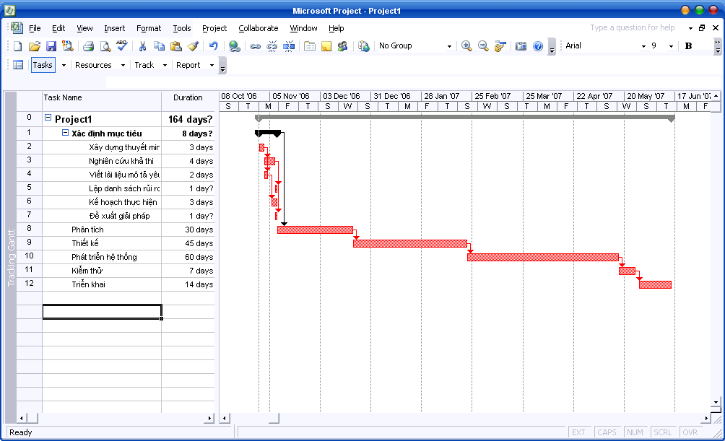

Slide 27
Xác định thứ tự công việc
Công việc nào làm trước, công việc nào làm sau.
  Có thể dùng sơ đồ PERT (dạng network diagram), hoặc đường Gannt (đường tới hạn của dự án – critical path).
  Từ đó suy ra thời gian hoàn thành dự án

Slide 28
Lược đồ PERT
PERT: Kĩ thuật đánh giá và xem xét chương trình (ProgramEvaluation and Review Technique), Hải quân Mĩ phát minh ra năm 1958 khi phát triển tên lửa Polaris .
PERT dùng để mô tả một dãy các hoạt động qua một tập các mũi tên.

Slide 29
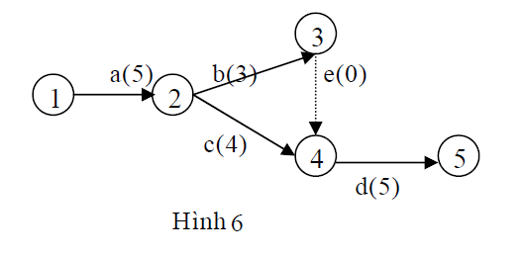
PERT

Slide 30
Giá thành, hay kinh phí của dự án
Bao gồm
  Giá cố định (mua các thiết bị)
  Giá lưu động:
    Nguyên vật liệu
    Công lao động
Giá công lao động được ước tính cho mỗi công việc nhỏ trong bảng phân chia công việc.
  Công việc được tính theo công lao động

Slide 31
Lập lịch công việc
Xác định số ngày cho từng công việc, và lịch trình cụ thể
Từ đó suy ra tổng thời gian của dự án
Dùng phần mềm gì ?

Slide 32
Giai đoạn phân tích
Thường được bắt đầu là giai đoạn phân tích yêu cầu,
Trên cơ sở đó sẽ xác định chính xác hệ thống thông tin sẽ xây dựng, bao gồm:
  Hệ thống có các chức năng gì
  Thực hiện các chức năng đó như thế nào

Slide 33
Vấn đề cần thực hiện
Xác định các chức năng của hệ thống
Mô tả các giao diện người dùng trên cơ sở yêu cầu đã xác định
Xem xét lại kế hoạch thực hiện
Thiết kế kiến trúc (tổng thể) để biết các chức năng hoạt động như thế nào trên môi trường phát triển và triển khai.

Slide 34
Kết quả
Tài liệu đặc tả chức năng: bao gồm toàn bộ chức năng và giao diện người dùng của hệ thống.
Thiết kế kiến trúc (tổng thể) của hệ thống: Trong phần này sử dụng mô hình khái niệm để minh họa:
  Các thành phần của phần cứng
  Các thành phần chính của phần mềm

Slide 35
Tài liệu đặc tả
Tài liệu mô tả toàn bộ hoạt động của hệ thống, các giao diện người sử dụng.
Tài liệu bao gồm:
  Mô tả chi tiết dữ liệu vào, kết quả xuất ra
  Các yêu cầu cần thực hiện
  Các thủ tục, quy trình
  Mô tả các sản phẩm: phần cứng, phần mềm, tài liệu, bảo trì bảo hành

Slide 36
Tài liệu giúp:
  Hệ thống hóa và ghi nhớ đầy đủ các vấn đề, các yêu cầu đặt ra của hệ thống. Là cơ sở pháp lý để giải quyết và triển khai giai đoạn sau.
  Giải quyết những vấn đề phức tạp của hệ thống trước khi thiết kế (kể cả chương trình và dữ liệu), lập trình.
  Các nhóm chuyên gia khác nhau có thể thừa kế thực hiện, hoặc hoàn thiện trong giai đoạn tiếp

Slide 37
Lưu ý:
  Đây là tài liệu kỹ thuật, nhưng được viết cho người không có chuyên môn kỹ thuật đọc.
  Đây cũng là cơ sở pháp lý để thực hiện các giao kèo giữa người thực hiện dự án với người sử dụng.

Slide 38
Cấu trúc tài liệu đặc tả
Phiên bản tài liệu
Mục lục
Tổng quan về hệ thống
  Mô tả chung về hệ thống
  Các chức năng chính,
  Quan hệ giữa các chức năng
  Giao diện sử dụng
Các mục tiêu chính
  Mục tiêu và quan hệ với các chức năng hệ thống

Slide 39
Các yêu cầu hệ thống, chẳng hạn:
  Tương thích với hệ thống cũ
  Sự tương tác giữa các thành phần
  Độ tin cậy của hệ thống
  Độ an toàn, bảo mật hệ thống
  Mức độ thân thiện với người dùng
  v.v...

Slide 40
Các sản phẩm chuyển giao
  Liệt kê danh mục các sản phẩm
  Mỗi sản phẩm bao gồm những gì
  Huấn luyện sử dụng
  v.v...
Sự chấp nhận kết quả
  Thỏa thuận về việc bàn giao sản phẩm
  Cách thức kiểm tra để chấp nhận

Slide 41
Quản lý sự thay đổi:
  Vấn đề cần thực hiện khi có sự thay đổi về dự án thay đổi
  Người chịu trách nhiệm để thỏa luận những thay đổi dự án
Thỏa thuận về sự trao đổi
  Quy định về sự trao đổi giữa hai phía
Yêu cầu về người sử dụng
  Nêu trách nhiệm người sử dụng

Slide 42
Tài liệu thiết kế kiến trúc
Nhằm mô tả hệ thống hoạt động như thế nào.
Mô tả chung về kiến trúc hệ thống mang tính tổng thể.

Slide 43
Cấu trúc tài liệu
Phần cứng:
  Thực chất đây là mô hình phần cứng để triển khai hệ thống.
  Hệ thống mạng được kết nối với nhau như thế nào. Chức năng của từng nút trong hệ thống mạng đó.
Phần mềm:
  Các phần mềm cần có trên máy server và máy client.
  Chức năng của từng phần mềm trong hệ thống

Slide 44
Mức tổng thể được tiến hành bằng phương pháp thiết kế có cấu trúc.
  Từ trên xuống
  Chia hệ thống thành nhiều hệ thống nhỏ hơn.

Slide 45
Giai đoạn thiết kế
Mục tiêu của giai đoạn thiết kế là đưa các kết quả của quá trình phân tích thành những giải pháp kỹ thuật cụ thể,
Qua đó xác định chính xác cách thức các chức năng làm việc, từ đó bảo đảm hệ thống hoạt động như thế nào

Slide 46
Quy trình thực hiện
Trên cơ sở thiết kế tổng thể của giai đoạn phân tích để xây dựng các bước sau.
Bước tiếp theo xây dựng các khối phần cứng và các ứng dụng hoạt động trong hệ thống.
Cuối cùng đi vào thiết kế chi tiết, nhằm đưa ra các thành phần cơ bản tạo ra phần cứng, và các chương trình con của các phần mềm ứng dụng.

Slide 47
Kết quả
Tài liệu đặc tả thiết kế: đây là tài liệu mang tính kỹ thuật; sử dụng ngôn từ chặt chẽ và chính xác.
  Trình bày theo dạng top-down, qua đó thể hiện ý đồ thiết kế ở trong những trang đầu tiên.
Sử dụng ngôn ngữ chuẩn làm mô hình thiết kế; khai thác tối đa các hình vẽ và sơ đồ

Slide 48
Cấu trúc tài liệu đặc tả thiết kế
Tổng quan về hệ thống
  Các mục tiêu
  Các sơ đồ thiết kế kiến trúc
Thiết kế hệ thống
  Phần cứng:
    Sơ đồ cấu trúc, máy server, workstation, hệ thống mạng
    Các nhà cung cấp
    Yêu cầu kỹ thuật

Slide 49
  Phần mềm có sẵn
    Chức năng từng phần mềm
    Loại phần mềm
    Nhà cung cấp
  Thiết kế phần mềm
    Kỹ thuật thiết kế và lập trình
  Thiết kế cơ sở dữ liệu

Slide 50
Giai đoạn phát triển
Còn được gọi là giai đoạn hiện thực hệ thống.
Các đặc tả trong giai đoạn thiết kế sẽ được hiện thực, ráp nối lại để tạo thành các module trong hệ thống.
Đối với phần mềm, ngôn ngữ đặc tả chính là một ngôn ngữ lập trình cụ thể nào đó

Slide 51
Công việc:
Chuẩn bị phần cứng, phần mềm cần cho giai đoạn phát triển và cả giai đoạn triển khai sau này.
Thiết kế chi tiết từng chương trình
Lập trình để có các chương trình con
Tinh chỉnh sản phẩm cho phù hợp
Kiểm thử trong quá trình phát triển
Biên soạn tài liệu

Slide 52
Kết quả:
Tài liệu dự toán kinh phí về phần cứng, phần mềm cần cho hệ thống
Tài liệu thiết kế chi tiết từng module, từng chương trình con.
Mã nguồn chương trình và tài liệu minh họa thiết kế chi tiết chương trình
Kế hoạch kiểm thử

Slide 53
Giai đoạn kiểm thử
Mục tiêu bảo đảm hệ thống hoạt động đúng yêu cầu đề ra.
Có các hình thức kiểm thử:
  Kiểm thử từng đơn vị chương trình (unit testing), bảo đảm các chương trình con, các lớp hoạt động đúng.
  Kiểm thử tích hợp (integration testing): kiểm tra sự phối hợp cùng nhau của các module, các chương trình con. Chính là sự kết hợp các thành phần để xem chúng hoạt động đúng yêu cầu không

Slide 54
  Kiểm tra hệ thống (system testing): nhằm để kiểm tra hệ thống hoạt động đúng theo các chức năng mà người sử dụng yêu cầu.
  Kiểm tra tính chấp nhận được (acceptance testing): Tích hợp mọi thứ vào hệ thống để người sử dụng kiểm tra hệ thống có hoạt động đúng theo yêu cầu đặt ra và đã thể hiện trong bản thiết kế.

Slide 55
Kết quả:
Biên bản xác nhận của người sử dụng về các chức năng hệ thống.
Xác nhận các sản phẩm của dự án đáp ứng yêu cầu đặt ra

Slide 56
3.6 Giai đoạn triển khai
Giai đoạn này nhằm đưa toàn bộ hệ thống vào hoạt động
Những công việc thực hiện:
  Cài đặt hệ thống
  Tổ chức huấn luyện
  Hướng dẫn sử dụng, giúp đỡ chuyên viên khai thác hệ thống
  Bảo trì, bảo hành hệ thống
  Kiểm toán để hoàn tất dự án

Slide 57
THE END

